Slide 1

第9组 项目中期答辩
汇报人：邵京京
汇报小组：坦然面队

Slide 2

项目执行计划
项目准备阶段
项目主要人员的组建、商讨提出项目（学习英语小程序）、加强成员对项目的理解、项目主要功能的确定、项目执行程序的建立、项目主要控制节点进度计划编制、制定项目总体计划。
项目执行阶段
项目工作的分配（前端、后端、视频制作、编写博客等）、监督小组工作人员工作情况、小组人员定时汇报工作内容、协调每位小组人员的工作，让效率最大化、项目人员互相多做沟通、控制项目的进度、查找相关资源参考。
项目验收阶段
开发人员检测英语小程序的代码、测试功能是否正常，都没有问题就可以进行最后的验收。

Slide 3

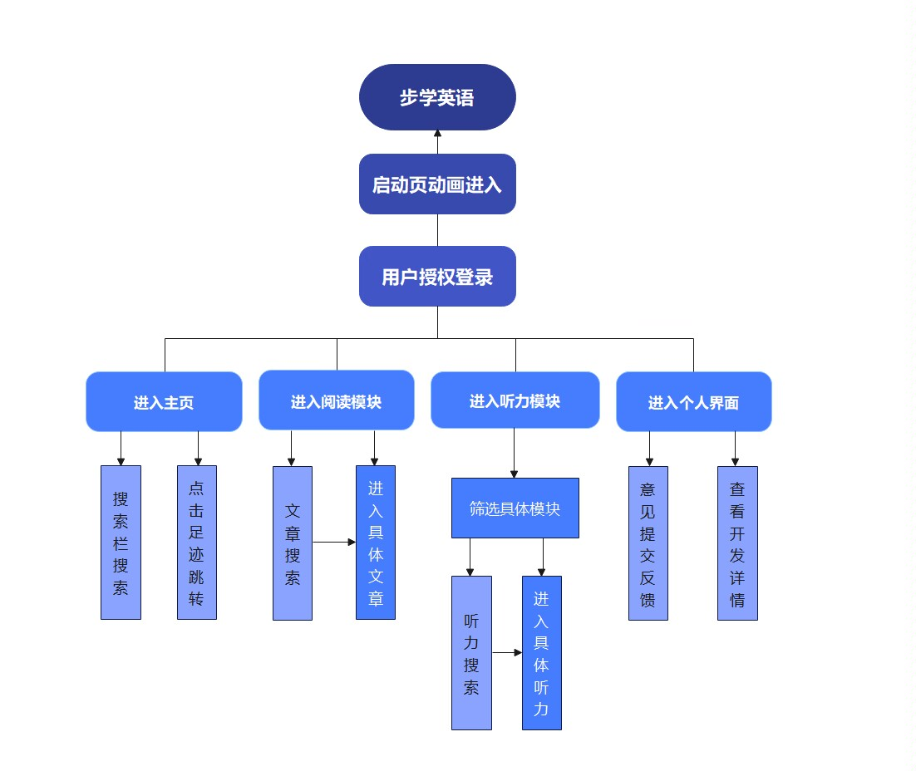
项目架构设计图

Slide 4
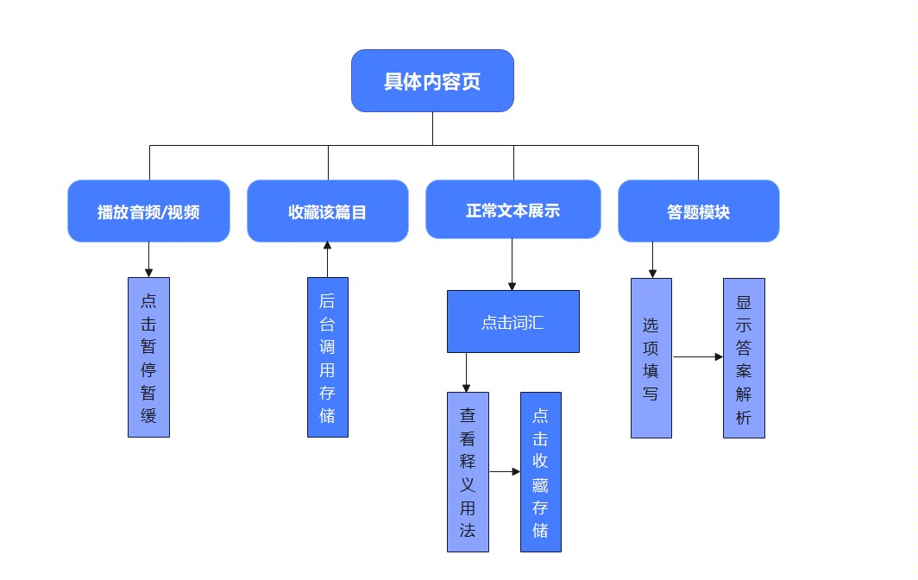
具体内容页结构图

Slide 5
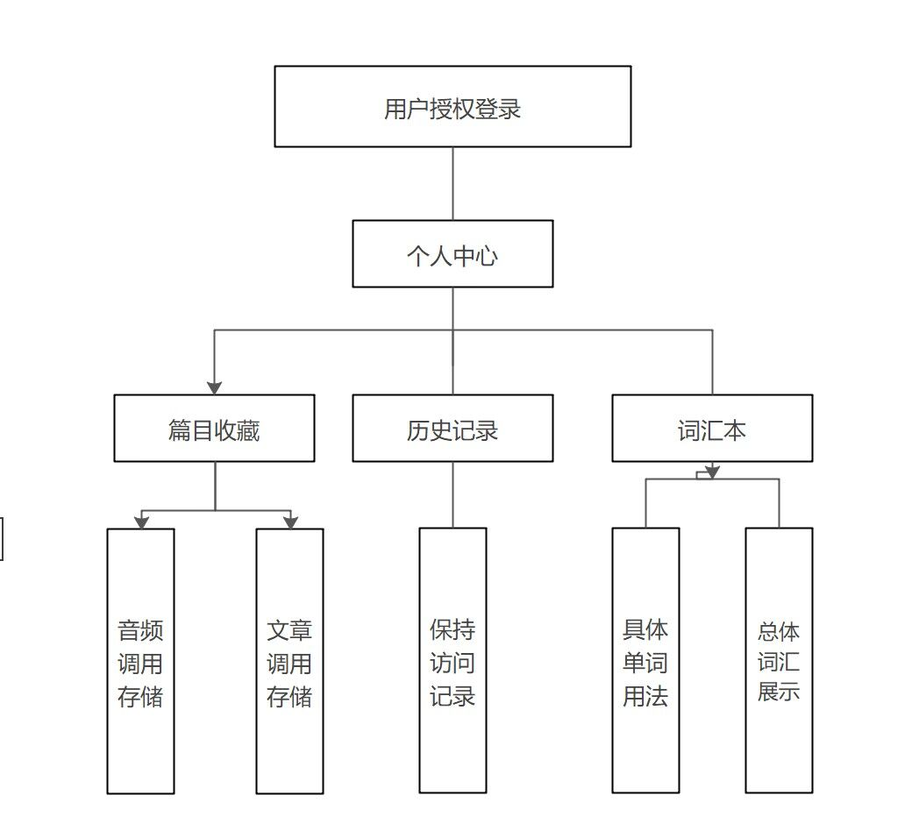
个人用户页结构图

Slide 6
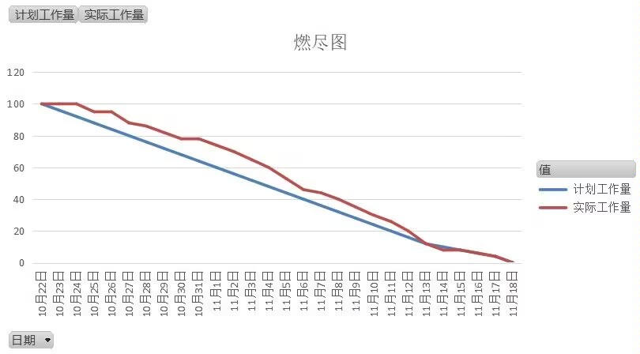
实际进度曲线燃尽图

Slide 7
项目实际架构
前端：小程序框架
·逻辑层
页面生命周期（例）

Slide 8
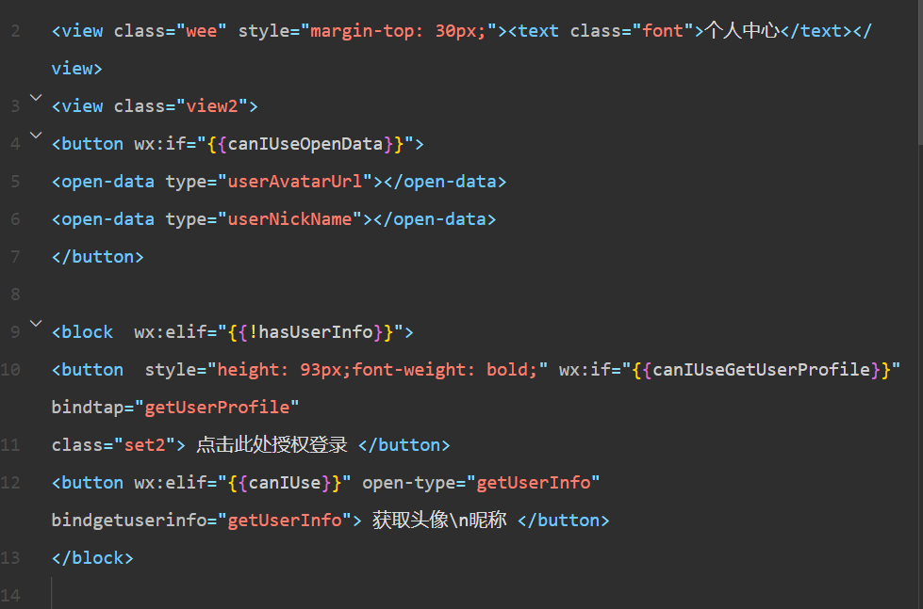
项目实际架构
·视图层
使用到的技术：WXML

Slide 9
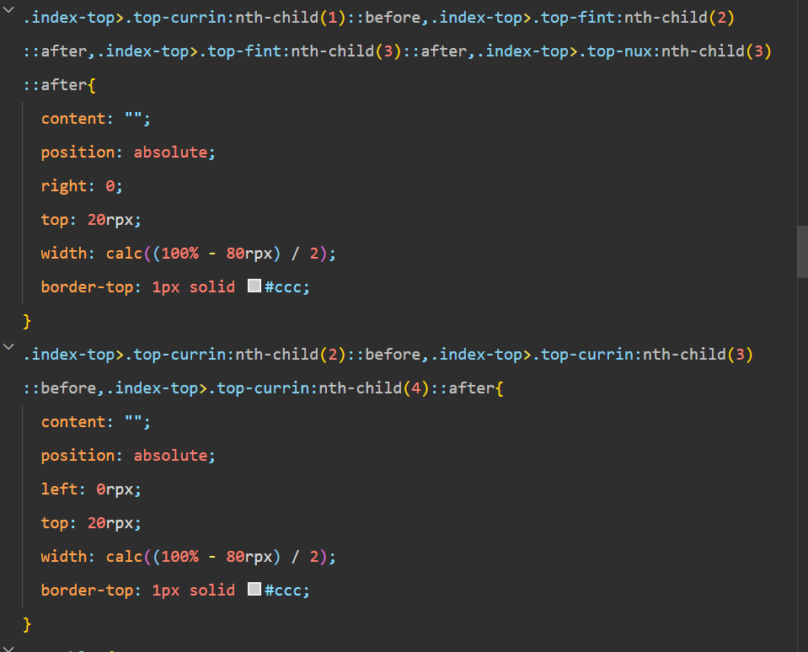
项目实际架构
使用到的技术：WXSS

Slide 10
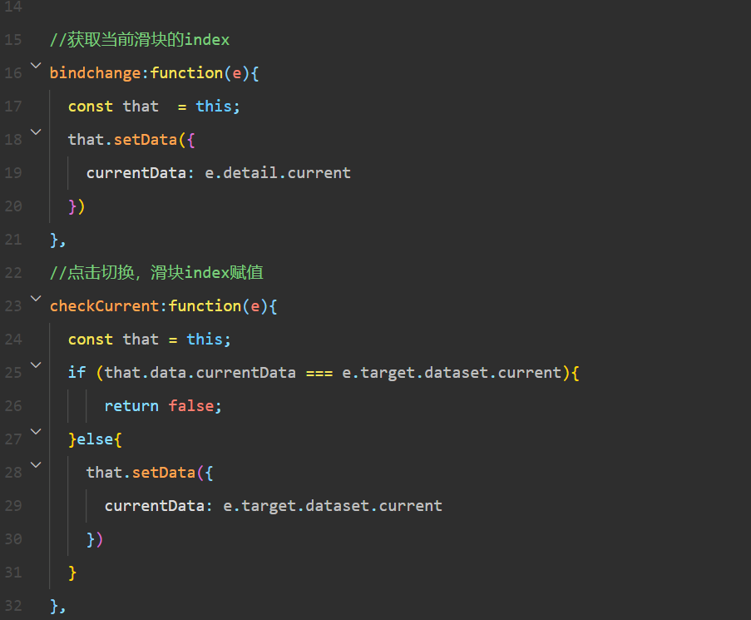
项目实际架构
使用到的技术：JavaScript

Slide 11

测试规划
1、测试目的和范围
2、测试任务分配
和进度安排
3、测试策略

Slide 12
1.1测试目的
项目首先通过网站上爬取文章和调用api实现阅读理解与答题功能
1.2测试范围
本次测试的主要内容包括以下模块的功能性测试。根据TF文档针对每个功能点进行多用例覆盖测试，并按业务需求将各个功能点组织进行业务流程测试。
UI展示
用户查询历史记录
阅读理解与答题
模块
用户添加生词本
听力与答题

Slide 13
2.1测试人员的任务和时间安排
编号 | 模块 | 测试人员 | 角色 | 日期
1 | UI展示 | 方健 | 测试人员 | 2022-10-22/2022-12-3
2 | 阅读理解与答题 | 林世斌 | 测试人员 | 2022-10-22/2022-12-3
3 | 听力与答题 | 林世斌 |  | 2022-10-22/2022-12-3
4 | 用户查询历史记录 | 刘东杭 | 测试人员 | 2022-10-22/2022-12-3
5 | 用户添加生词本 | 刘东杭 |  | 2022-10-22/2022-12-3

Slide 14
2.2测试的进度轮次安排
编号 | 任务 | 工作量 | 开始日期 | 结束日期 | 责任人
 |  | （人*天）
1 | 需求分析 | 1*1 | 2022-10-22 | 2022-10-22
2 | 制定测试计划 | 1*1 | 2022-10-24 | 2022-10-25
3 | 设计测试用例 | 3*3 | 2022-11-6 | 2022-11-9
4 | 测试环境准备 | 1*1 | 2022-11-9 | 2022-11-9
5 | 第一轮功能测试 | 3*10 | 2022-11-10 | 2022-11-20
6 | 第二轮功能测试 | 3*5 | 2022-11-20 | 2022-11-24
7 | 第三轮功能测试 | 3*5 | 2022-11-25 | 2022-11-29
8 | 测试报告 | 1*1 | 2022-11-30 | 2022-12-1

Slide 15
根据《（步学英语）需求分析报告》需求，本次测试步学英语的基本功能、客户体验、机器兼容性、异常场景处理等。根据项目的具体特征，我们指定测试策略：功能性测试。
3.1功能测试
功能测试的描述：
测试目标： | 实现步学英语需求中的所有功能点
技术或手段： | 黑盒测试技术
完成目标： | 完成报告文档下的验收验证标准
涉及相关功能点： | 参照文档中的主要功能模块
3.2测试工具
微信小程序性能测试Trace工具
微信开发者工具的调试器中Trace可实时监控小程序的性能，分析trace文件可获取内存、CPU、fps、启动时间、各函数的执行时间等。

Slide 16










已经不喜欢周六了，每到周六就感觉有一堆事要做了。与队友之间的沟通让我感到挺快乐
感觉做起来有点艰难，遇到的很多问题都要现场去搜索学习
在各种因素不断学习进步
时间有点紧，对自学能力要求比较高，得逼自己一把
抗压能力大大提升，我很喜欢(TT)
过程体会
艰难并且快乐
感觉有些无从下手
在一个工作环境中，在完成自己工作任务的同时，也会尽自己所能去帮助身边的同学，而绝不是只顾做好自己手头的工作而忘了自己是团队的一分子
团队沟通很重要。协调能力还有待提升
感觉脑子里面多了很多奇奇怪怪的东西

Slide 17



遇到问题
问题：历史记录功能进行数据传递时，导致数据不可用的问题
解决：暂时还没解决
问题：分配工作进度难度不同，有出现做重复工的情况
决绝：在后期及时调整沟通加快了项目实现效率
问题：团队经验不足。与项目相关的文档书写不好入手。
解决：网上查找资料与B站学习相关的知识。

Slide 18

分工情况
成员 | 分工情况
李东辉 | 项目架构设计+前端代码编写
方健 | PPT制作+资料收集与整合
汪艺钦 | 团队分工+项目测试计划制定
康江平 | 后端代码编写
李阳 | 后端代码编写
邵京京 | 答辩+后端代码编写
廖杰龙 | 前端代码编写
林世斌 | 燃尽图+报告文档
刘东杭 | 报告文档+项目实际完成图
蒋征宇 | 后端代码编写

Slide 19
THANKS

